Slide 1
Plugin Plant
Plugin Team

Slide 2
Apa sih Plugin Plant App ?
Plugin Plant App
Aplikasi pemantauan tanaman secara realtime dari lahan tanam.
Statistik
Berisi statistik perkembangan tanaman, hasil panen, dan penghasilan.
Wiki Tanaman
Pengetahuan tentang tanaman dan perawatannya.
Tonam (Toko Tanaman)
Menyediakan berbagai macam tanaman dan pupuk untuk kebutuhan tanaman.

Slide 3
Latar Belakang Masalah
Kurangnya pengetahuan masyarakat detail dari tanaman pada lahan.
Kurangnya pemanfaatan teknologi internet pada bidang Agriculture.

Slide 4
Inovasi
Pertama
Petani / masyarakat bisa mengetahui berbagai macam tanaman atau sesuatu informasi tentang tanaman tersebut dengan fitur Wiki Plant.
Kedua
Memudahkan petani/masyarakat memantau tanaman di lahan tanpa harus ke tempat.
Ketiga
Terdapat toko online sehingga memudahkan petani/masyarakat membeli pupuk/ tanaman tau hanya sekedar mengecek harga dari tanaman maupun pupuk pasaran.

Slide 5
Color Pallet
#27f732
Kesuburan, kesegaran dan keseimbangan
03
#ff7f01
Kehangatan, kenyamanan, keceriaan
01
02
#22b77b
Kemakmurandan stabilitas

Slide 6
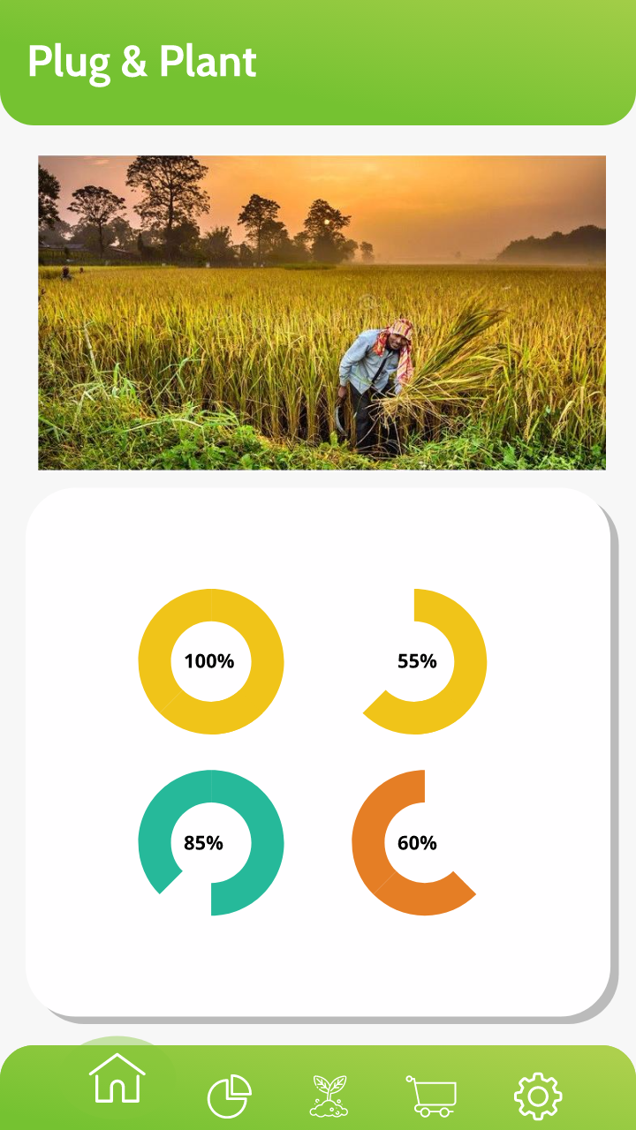
Android App
Menggunakan Buttom Navigation dengan 5 menu utama.

Slide 7
Thanks!
ANY QUESTIONS?
You can find me at
@username
user@mail.me

